Slide 1

Trò chơi
Zích zắc bé yêu

Slide 2
*
g
g
y
g
y
y
g

Slide 3


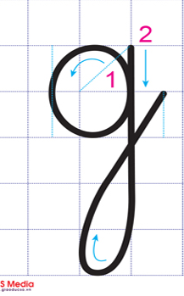
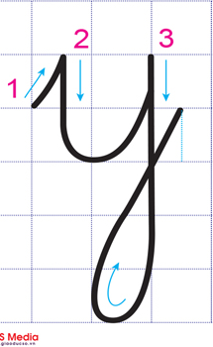

Slide 4
TËp t« ch÷ g

Slide 5
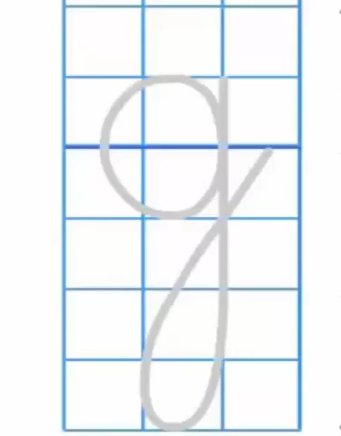

Slide 6
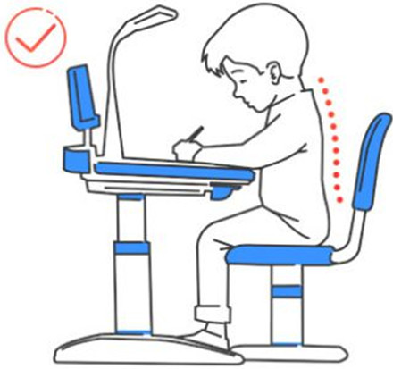

Tö theá ngoài
Caùch caàm buùt

Slide 7
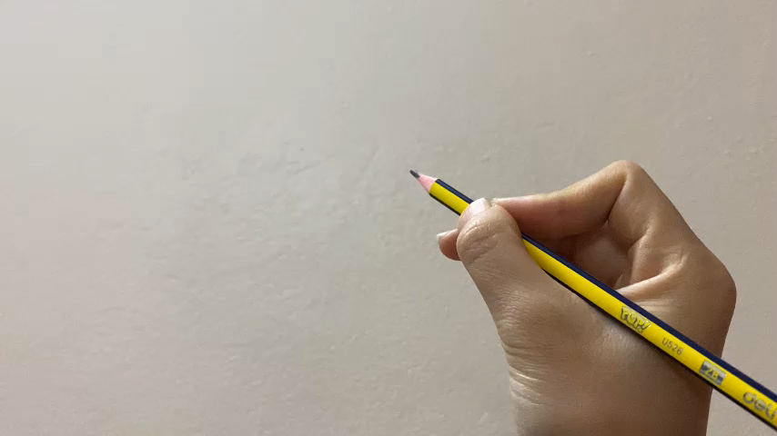

Slide 8
TrÎ thùc hiÖn

Slide 9

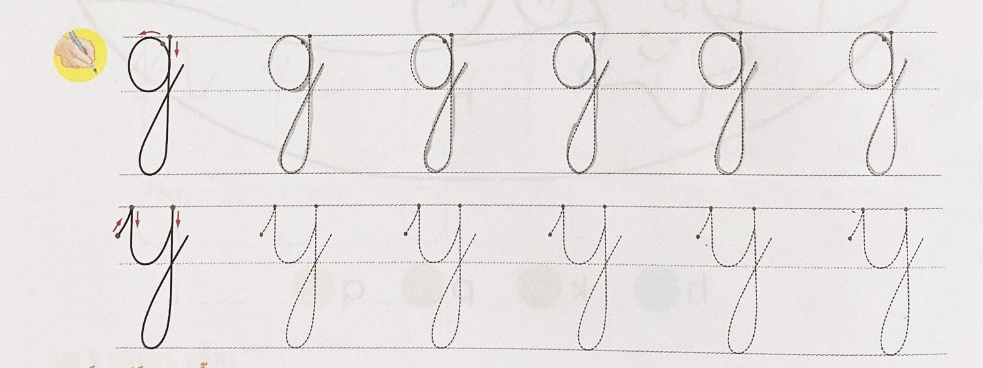
Bµi mÉu

Slide 10
TËp t« ch÷ y

Slide 11
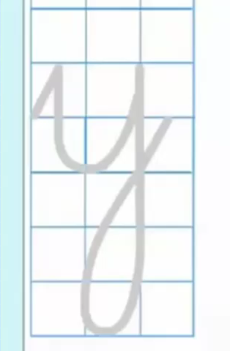

Slide 12
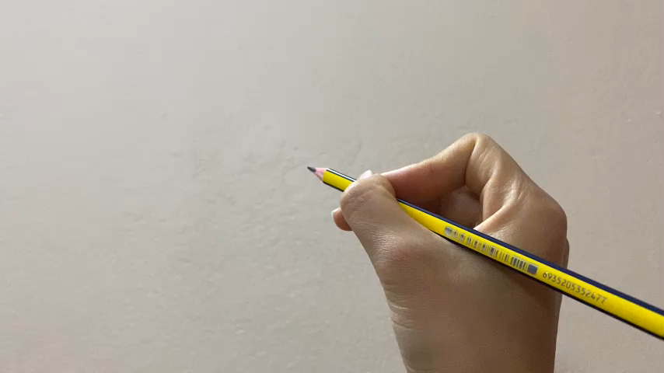

Slide 13
TrÎ thùc hiÖn

Slide 14
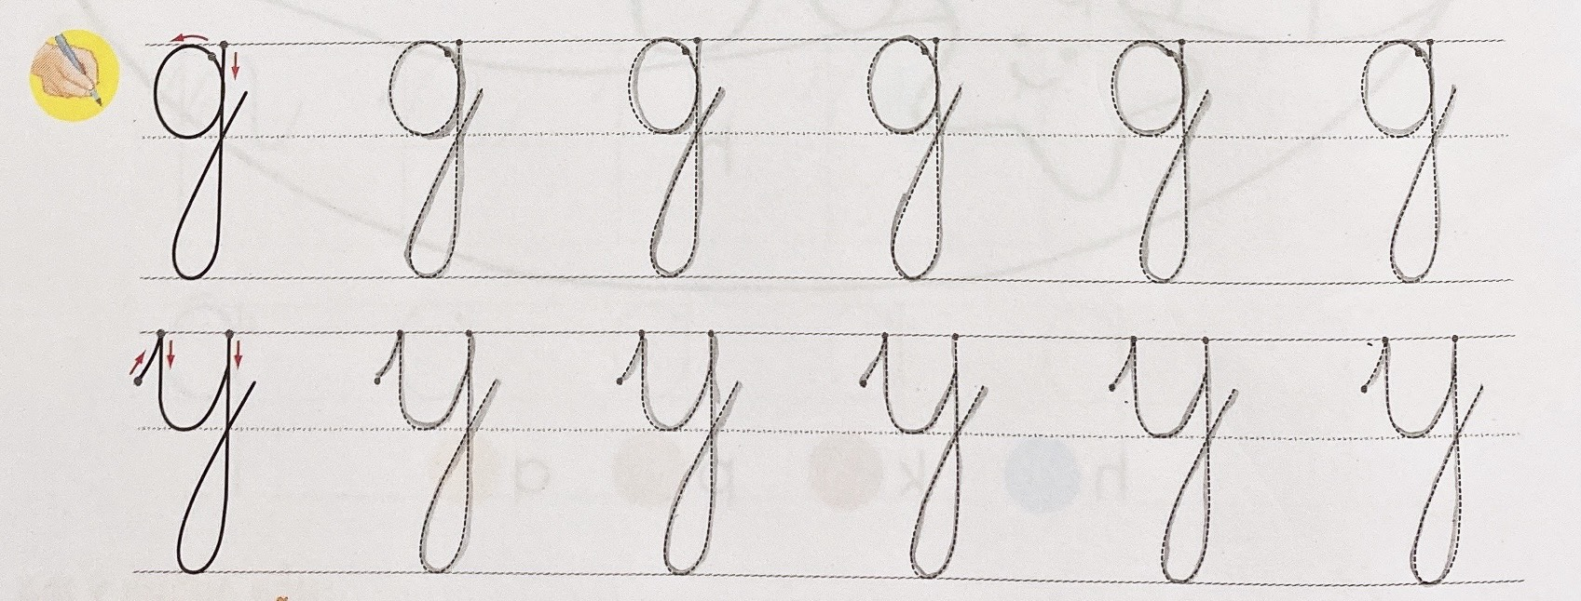
Bµi mÉu

Slide 15
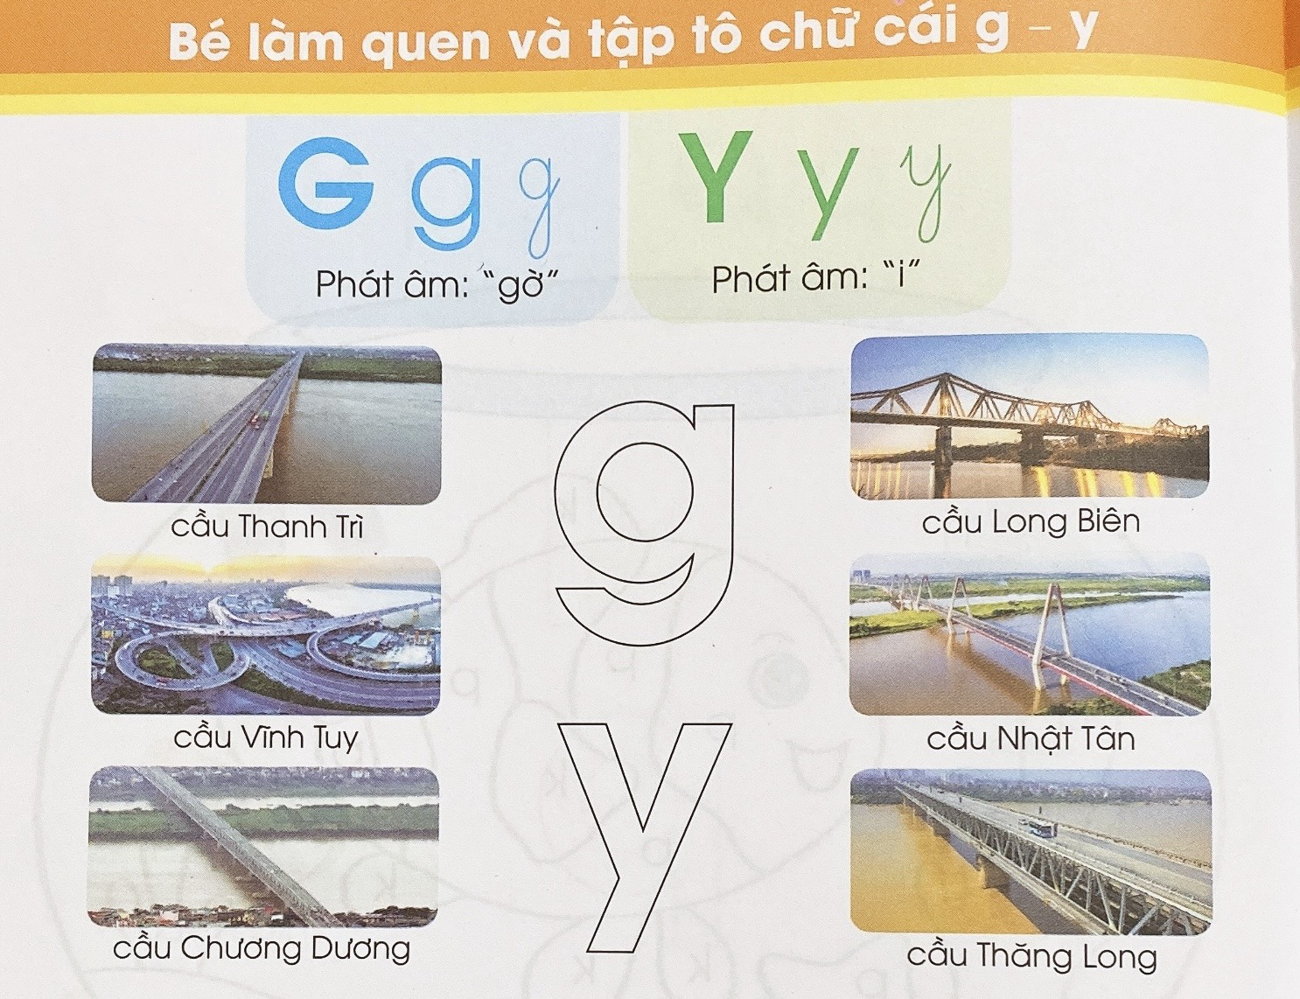

Slide 16
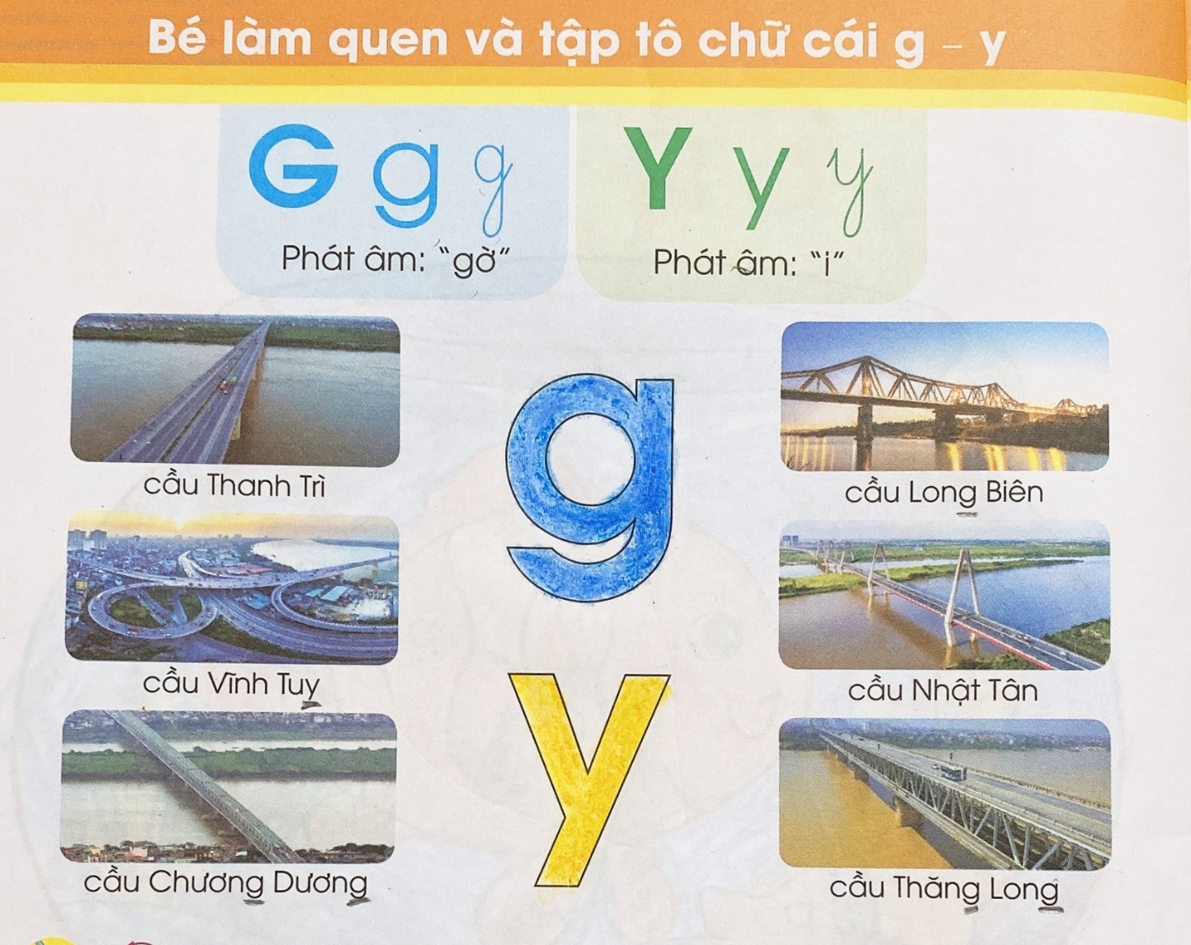
Bµi mÉu

Slide 17
Xin chµo vµ hÑn gÆp l¹i ^^ !

